Slide 1
Acquisition et vente sur plan
Christopher De Sousa Avocat-Notaire / CAS en fiscalité des PME
Salon de l’immobilier neuchâtelois (SINE) – 10e édition
30 avril 2022

Slide 2
Sommaire
Acquisition et vente sur plan : quésaco ?
De la réservation à la remise des clés : le parcours du combattant
Avantages / Inconvénients / Risques
Conclusion

Slide 3
I. Acquisition et vente sur plan : Quésaco ?

Slide 4
Définition
Acquisition / Vente d’un bien qui n’est pas encore construit
Villas (individuelles, mitoyennes) et appartements
Mais qui peut s’être déjà matérialisé au Registre foncier (acquisition d’un bien en PPE)
Capacité à se projeter
Plans et descriptif de construction
Images de synthèse, visites 3D, lunettes virtuelles, … ( contractuellement pas contraignant)

Slide 5
II. De la réservation à la remise des clés:
Le parcours du combattant

Slide 6
Le parcours du combattant
Convention de réservation
Acte authentique et documents contractuels
Construction du bâtiment
Remise des clés et entrée en jouissance

Slide 7
Convention de réservation
Déclaration d’intention ou « promesse » d’achat et de vente immobilière ?
Nullité de l’accord, faute de forme authentique (art. 216 al. 2 CO)
« …la validité requérait le respect de la forme authentique et qu'à ce défaut, il n'y avait pas de place pour des prétentions fondées sur l'existence d'un lien contractuel. » (TF 4A_349/2009, arrêt du 08.10.2009, consid. 2)
Il n’y a pas lieu à restitution, dans la mesure où celui qui a reçu in­dû­ment établit qu’il n’est plus enrichi lors de la répétition; à moins cependant qu’il ne se soit des­saisi de mauvaise foi de ce qu’il a reçu ou qu’il n’ait dû savoir, en se dessaisissant, qu’il pouvait être tenu à resti­tuer (art. 64 CO)
En l’espèce, le vendeur devait compter avec la possibilité que l’affaire ne soit pas conclue ; dès lors, les acomptes doivent être restitués (TF 4A_349/2009, arrêt du 08.10.2009, consid. 2 / art. 64 CO in fine)

Slide 8
Acte authentique
Vente a exécution différée
Transfert de propriété à la fin de la construction (ev. garanti par un droit d’emption)
Acompte à régler au moyen de fonds propres (Retrait LPP « exclu »)
Crédit hypothécaire effectif lors du transfert de propriété (pas de « double loyer »)
Risques de construction et responsabilité du chantier : Promoteur
Acquisition en quote-part terrain
Transfert de propriété dès la signature (Retrait LPP possible)
Conclusion simultanée d’un contrat d’entreprise général
Crédit de construction ( « double loyer ») et paiement du prix de vente échelonné
Responsabilité du chantier : Promoteur (entrepreneur général) / Risques de construction : Acquéreur (Maître d’ouvrage)

Slide 9
Descriptif de construction
décrit les travaux selon les prescriptions de matériels et de mise en œuvre.
Descriptif de la construction : Composition des murs, épaisseur et type d’isolant, épaisseur de la chape, revêtement de sol, nombre de prises électriques, appareils ménagers, etc
Détail des budgets pour chaque corps de métier (cuisine, salle de bains, électricité, revêtements des sols)
Indispensable pour le maître d’ouvrage et son établissement financier
Document central pour déterminer « ce qui est compris dans le prix »

Slide 10
Construction du bâtiment
Comportement actif et passif de l’acquéreur
Construction assurée par l’entrepreneur (-)
Achat « clé en main »
Personnalisation de l’aménagement intérieur (+)
Visite des fournisseurs, choix des équipements et des matériaux

Slide 11
Remise de l’ouvrage
Procès-verbaux de réception de l’ouvrage
Obligation de Contrôle
Liste des artisans et entrepreneurs

Slide 12
III. Avantages / inconvénients / Risques

Slide 13
Avantages
Logement neuf, conforme aux dernières normes techniques et environnementales
Aménagement intérieur personnalisé
Garanties de construction (Mais )
Aucuns travaux à court et moyen terme

Slide 14
Inconvénients
Durée de la construction
Difficultés de projection
Liberté et maîtrise de la construction « relative »

Slide 15
Risques
Droits de garanties
Cession du droit à la réparation et à des dommages-intérêts uniquement
Défauts sur les parties communes ?
Garantie de 2 ou 5 ans ?
Délais : Dies a quo ?
Obligation de contrôle / Avis immédiat !
Prix « forfaitaire »
Budgets alloués
Plus-values / Moins-values (Prévoir une marge !)

Slide 16
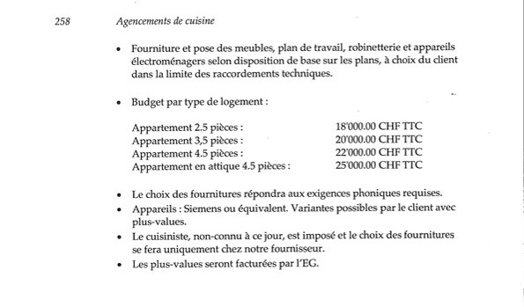
Descriptif de construction

Slide 17
IV. Conclusion

Slide 18
Reminder !
Réservation Ne vaut pas acquisition
Ne signer aucun document avant de l’avoir lu et compris intégralement
Ne pas hésiter a s’entourer de professionnels
Attention aux budgets alloués !
En cas de défauts, avis immédiat !
PPE : règlement d’administration et acte constitutif

Slide 19
Conclusion
« Si la base est solide, la maison est solide »
(Proverbe chinois)

Slide 20
Prochaine conférence CNN
Sur quoi ? Les nouveautés en matière de droit successoral
Quand ? Le jeudi 1er septembre 2022
Où ? Au club 44, à la Chaux-de-Fonds
Pour qui ? Tout public !

Slide 21
Questions
Merci de votre attention !

